Slide 1
Hutchinson手法に基づく行列対角化を用いた 2次近似勾配学習法に関する研究
湘南工科大学
*情報工学科 山富 龍
電気情報工学専攻 マハブービ シェヘラザード
二宮 洋
Notes:
Hutchinson手法に基づく行列対角化を用いた2次近似勾配学習法に関する研究、というタイトルで発表させていただきます
湘南工科大学 山富です

Slide 2
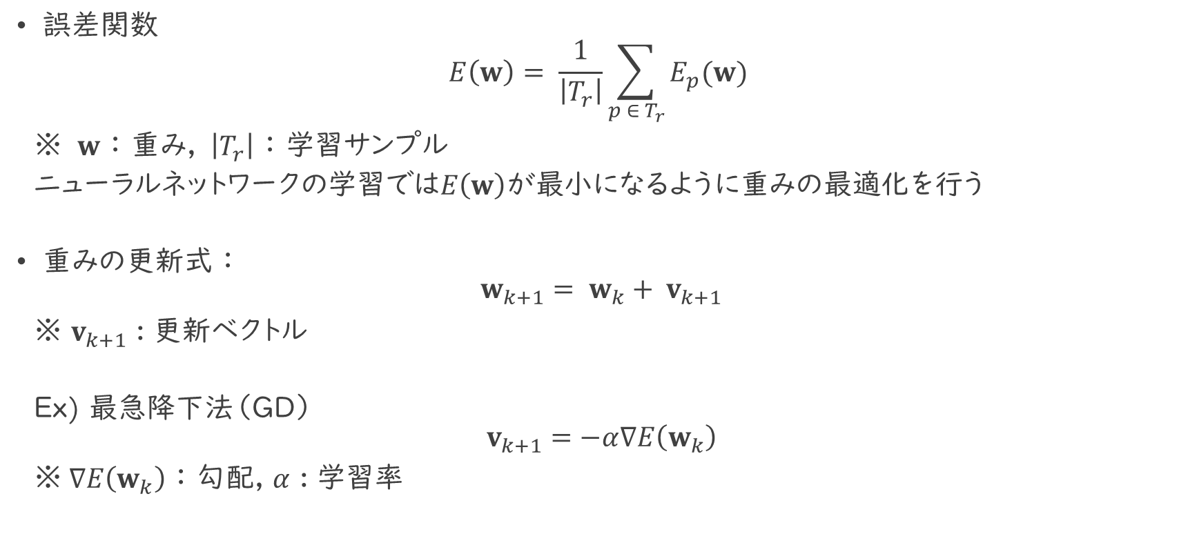
はじめに：ニューラルネットワークの学習
誤差関数
$$\begin{aligned}E\left(w\right)= \frac{1}{\left|T_{r}\right|}\sum_{p ∈ T_{r}}{E_{p}(w)} \end{aligned}$$
※$w$ ： 重み， $\left|T_{r}\right|$ ： 学習サンプル
ニューラルネットワークの学習では$E\left(w\right)が$最小になるように重みの最適化を行う
重みの更新式 ：
$$\begin{aligned}w_{k+1}= w_{k}+ v_{k+1}\#\end{aligned}$$
※ $v_{k+1}$ : 更新ベクトル
Ex) 最急降下法（GD）
$$\begin{aligned}v_{k+1}=−α∇E\left(w_{k}\right)\#\end{aligned}$$
※$∇E\left(w_{k}\right)$ ： 勾配, $α$ : 学習率
(1)
(2)
(3)
Notes:
近年のビッグデータの登場により、膨大なデータを処理することができるAIは様々な分野で使用されています。
AIの中でも特にニューラルネットワークは、分類問題や回帰問題等幅広い問題設定で使用できるため注目されています
ニューラルネットワークの精度を上げるためには、ニューラルネットワークの構造や、データの前処理を工夫するなどの手段がありますが
優秀な学習アルゴリズムを使用する、というのが非常に重要になってきます
本研究ではそんなニューラルネットワークの新たな学習アルゴリズムを提案させていただくのですが、
具体的な提案の前にニューラルネットワークがどのようにして学習するのか説明します
本研究で対象とするニューラルネットワークの学習は式１のような誤差関数を最小になるように、
ニューラルネットワークの重みを最適化する最適化問題になります
ここでwが重み、Trが学習サンプルとなります
重みは式２のように勾配降下法に基づき更新されます
ここでvk＋１は更新ベクトルであり学習アルゴリズムによってこの更新ベクトルが異なります
有名な手法である再急降下法、GDでは式３のような更新ベクトルになっており、
ここでナブラE wkが誤差関数を重みで微分した勾配、αがスカラーの学習率となります

Slide 3
はじめに：従来手法・提案手法の位置づけ
ニューラルネットワークの学習アルゴリズム
一次近似手法
GD
+慣性項
+Adaptive
CM法
AdaGrad
+Adaptive
+慣性項
Adam
現在主流
メリット ： 計算コストが低い
デメリット ： 収束が遅い
Notes:
次に現在どのような学習アルゴリズムがあるか説明します
現在主流な学習アルゴリズムは一次近似手法というくくりに入っており、
この一次近似手法の特徴としてスカラーの学習率をもつことが挙げられます
一次近似手法の基になるアルゴリズムに先ほどのGDがあり、
そのGDに慣性項を追加することで学習を高速化したCM法、
GDの学習率を適応的に変化させたAdaGrad、
そしてCM法とAdaGradの両方の性質をもつAdamなどがあり、
特にAdamは一時金時手法の中では早く高い精度を出すことができるため、よく使われており現在のデフォルトスタンダードな学習アルゴリズムとなっています。
一次近似手法は学習率がスカラーなため計算コストが低いというメリットがありますが、
その反面学習の収束が遅いという問題があります

Slide 4
はじめに：従来手法・提案手法の位置づけ
ニューラルネットワークの学習アルゴリズム
一次近似手法
二次近似手法
GD
ニュートン法
+慣性項
+Adaptive
CM法
AdaGrad
+Adaptive
+慣性項
Adam
現在主流
メリット ： 計算コストが低い
デメリット ： 収束が遅い
メリット ： 収束が速い
デメリット ： 計算コストが高い
Notes:
一次近似手法とは逆に計算コストが膨大ですが、学習の収束が早い二次近似手法というものがあります
二次近似手法は一次近似手法と違いスカラーの学習率だけではなく、誤差関数の曲率情報であるヘッセ行列の情報を使用しているのが特徴です
二次近似手法の基となる学習アルゴリズムにニュートン法があります

Slide 5
はじめに：従来手法・提案手法の位置づけ
ニューラルネットワークの学習アルゴリズム
一次近似手法
二次近似手法
GD
ニュートン法
+慣性項
+Adaptive
超一次近似手法
CM法
AdaGrad
準ニュートン法
+Adaptive
+慣性項
+慣性項
Adam
NAQ・MoQ
現在主流
メリット ： 計算コストが低い
デメリット ： 収束が遅い
メリット ： 収束が速い
デメリット ： 計算コストが高い
Notes:
また、ヘッセ行列を直接計算するのではなくBFGS公式を用いて計算する準ニュートン法、準ニュートン法に慣性項を追加し学習を高速化したNAQ,MoQといった超一次近似手法があります

Slide 6
はじめに：従来手法・提案手法の位置づけ
ニューラルネットワークの学習アルゴリズム
一次近似手法
二次近似手法
GD
ニュートン法
+慣性項
+Adaptive
L-BFGS
L-NAQ/MoQ
超一次近似手法
CM法
AdaGrad
ML-BFGS
ML-NAQ/MoQ
+慣性項
準ニュートン法
+Adaptive
+慣性項
+慣性項
Adam
提案手法
NAQ・MoQ
現在主流
メリット ： 計算コストが低い
デメリット ： 収束が遅い
メリット ： 収束が速い
デメリット ： 計算コストが高い
Notes:
二次近似、超一次近似手法では学習に行列を使用していたのですが、ニュートン法をベースにしつつ行列を使わない学習アルゴリズムに、L-BFGSなどがあります。
本研究で提案する学習アルゴリズムもL-BFGSなどと同じく、ニュートン法に基づくアルゴリズムでありながら行列は使用しないため この立ち位置にいます

Slide 7
はじめに
ニュートン法の問題点：ヘッセ行列の計算コストが高い
→ この問題の回避のために様々なヘッセ行列の計算を削減した手法が提案される
Notes:
本研究ではニュートン法に基づく学習アルゴリズムを提案するのですが、
先ほども申し上げた通り、ニュートン法はヘッセ行列を使用します。
これによりニュートン法は計算コストが膨大になるという問題を抱えています
このヘッセ行列の計算コストが膨大という問題を回避した手法が従来研究されてきました

Slide 8
はじめに
ニュートン法の問題点：ヘッセ行列の計算コストが高い
→ この問題の回避のために様々なヘッセ行列の計算を削減した手法が提案される
Hutchinson手法
→ 行列の対角和を近似する手法
Hutchinson手法に基づく行列対角化手法
→ この手法を使用しヘッセ行列を対角行列に近似する
Notes:
本研究でも従来と同様にヘッセ行列の計算コストを削減することでニュートン法の計算コストが膨大という問題の克服に試みるのですが
本研究ではHutchinson手法という行列の対角和を近似する手法 に基づく行列を対角行列に近似する手法に着目しました

Slide 9
はじめに：提案手法の概要
提案手法
Hutchinson手法を応用し行列を対角近似する手法に着目
→ ヘッセ行列を対角近似し計算コストを大幅に削減
Hutchinson手法を応用した行列対角化手法
＋
ニュートン法
Hutchinson diagonalized Newton method(HdN)
Notes:
Hutchinson手法に基づく行列対角化手法を用いてヘッセ行列を対角行列に近似し、
ニュートン法のヘッセ行列の計算に膨大なコストが必要という問題を解決した学習アルゴリズムが提案手法である
Hutchinson diagonalized Newton method, HdNになります

Slide 10
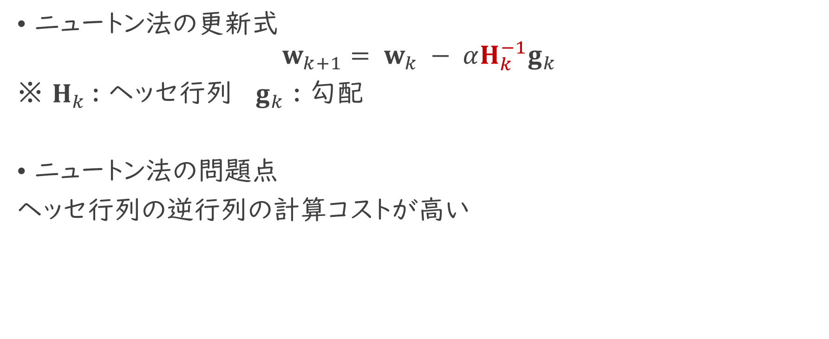
ニュートン法
ニュートン法の更新式
$$\begin{aligned}\begin{aligned}w_{k+1}= w_{k} − αH_{k}^{−1}g_{k}\end{aligned}\#\end{aligned}$$
※ $H_{k}$: ヘッセ行列 $g_{k}$ : 勾配
ニュートン法の問題点
ヘッセ行列の逆行列の計算コストが高い
(4)
ヘッセ行列 ＝
N
※ N：パラメータ数
N
Notes:
提案手法の基になる ニュートン法の更新式は式4のようになっています
ここでHkがヘッセ行列、ｇｋが勾配となっています
このニュートン法は式中にもあるようにヘッセ行列の逆行列を必要とします
ヘッセ行列はニューラルネットワークのパラメーター数の二乗だけ要素があり、
そもそもこれを計算するのにコストがかかるのに加え
更新式ではこのヘッセ行列の逆行列を使用するため更に計算コストが膨大となります。
これが原因でニュートン法は現実的にが使用されていません

Slide 11
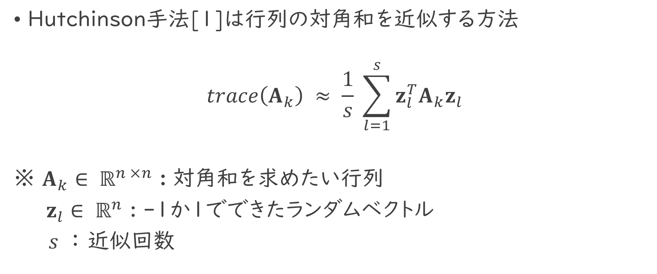
Hutchinson手法
Hutchinson手法[1]は行列の対角和を近似する方法
$$\begin{aligned} trace\left(A_{k}\right) ≈ \frac{1}{s} \sum_{l=1}^{s}{z_{l}^{T}A_{k}z_{l}}\#\end{aligned}$$
※ $A_{k}∈ ℝ^{n ×n}$ : 対角和を求めたい行列
$z_{l}∈ ℝ^{n}$ : -1か1でできたランダムベクトル
$s$ ： 近似回数
(5)
[1]
M. F. Hutchinson, “A stochastic estimator of the trace of the influence matrix for laplacian smoothing splines”, Communications in Statistics-Simulation and Computation, vol. 19, no. 2, pp. 433–450, 1990.
Notes:
本研究ではハッチンソン手法に基づく行列対角化手法を用いてヘッセ行列を対角行列に近似するのですが
まずハッチンソン手法について説明します
Hutchinson手法は行列の対角和を確率的に近似する手法です
具体的な式は5のようになっていて、ここでAｋが対角和を求めたい行列
Zｌは-1か1が一様の分布で存在するランダムに生成されたベクトル
Sが近似回数になります

Slide 12











Hutchinson手法
Hutchinson手法は行列の対角和を近似する方法
$$\begin{aligned} trace\left(A_{k}\right) ≈ \frac{1}{s} \sum_{l=1}^{s}{z_{l}^{T}A_{k}z_{l}}\#\end{aligned}$$
(5)
$$…$$
-1
-1
-1
-1
-1
-1
$$z_{l1}^{T}$$
$$A_{k}$$
$$z_{l1}$$
$$z_{l2}^{T}$$
$$A_{k}$$
$$z_{l2}$$
$$z_{ls}^{T}$$
$$A_{k}$$
$$z_{ls}$$
サンプルをｓ個作り、平均を取得
Notes:
この手法ではｚｌ転置 Ａｋ ｚｌのサンプルを近似回数ｓの数だけ取りその平均を求め対角和の近似としています

Slide 13
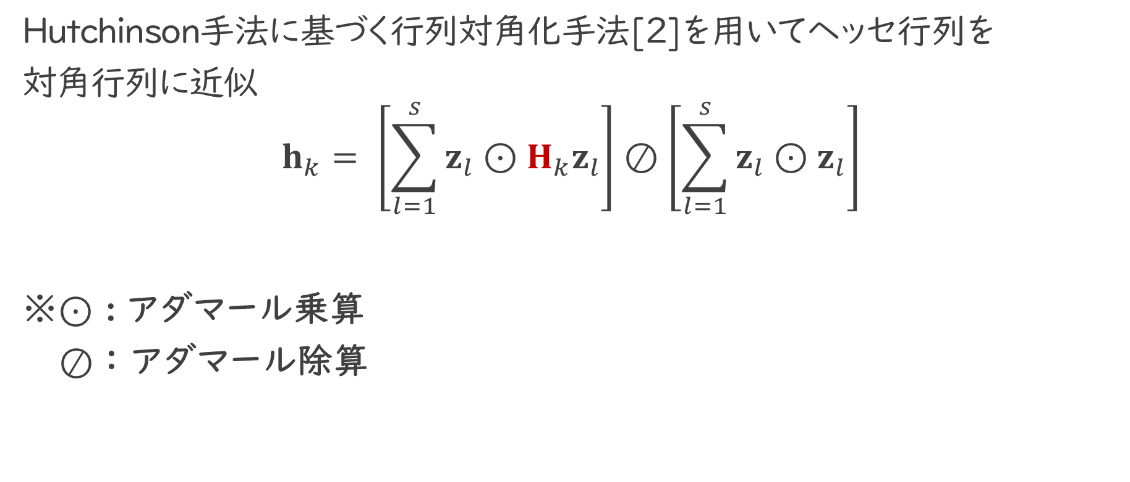
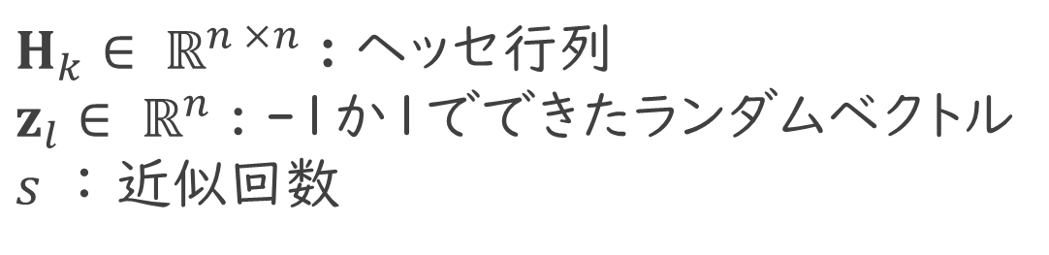
提案手法：ヘッセ行列の対角行列化
Hutchinson手法に基づく行列対角化手法[2]を用いてヘッセ行列を
対角行列に近似
$$\begin{aligned}h_{k}= \left[\sum_{l=1}^{s}{z_{l}⊙H_{k}z_{l}}\right]⊘\left[\sum_{l=1}^{s}{z_{l}⊙z_{l}}\right]\#\end{aligned}$$
※$⊙$ : アダマール乗算
$⊘$： アダマール除算
(6)
$H_{k}∈ ℝ^{n ×n}$ : ヘッセ行列
$z_{l}∈ ℝ^{n}$ : -1か1でできたランダムベクトル
$s$ ： 近似回数
[2]
C. Bekas, E. Kokiopoulou, and Y. Saad, “An Estimator for the Diagonal of a matrix”, Applied numerical mathematics, vol. 57, no. 11-12, pp. 1214–1229, 2007.
Notes:
次にHutchinson手法に基づく行列対角化手法を用いたヘッセ行列の対角化について説明します
Hutchinson手法に基づく行列対角化手法は先ほどのHutchinson手法を応用した手法で、行列を対角行列に近似する確率的手法になっています
式は6のようになっており、ここでHｋが対角行列にしたいヘッセ行列行列で、zｌが−１と１が一様の分布で存在するランダムに生成されたベクトル、sが近似回数となります

Slide 14





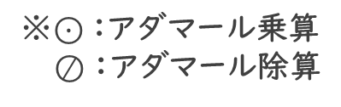









提案手法：ヘッセ行列の対角行列化
Hutchinson手法に基づく行列対角化手法を用いてヘッセ行列を
対角行列に近似
$$\begin{aligned}h_{k}= \left[\sum_{l=1}^{s}{z_{l}⊙H_{k}z_{l}}\right]⊘\left[\sum_{l=1}^{s}{z_{l}⊙z_{l}}\right]\#\end{aligned}$$
(6)
$$⊙$$
$$⊙$$
$$…$$
$$⊙$$
-1
-1
-1
-1
-1
-1
$$z_{l1}$$
$$H_{k}$$
$$z_{l1}$$
$$z_{l2}$$
$$H_{k}$$
$$z_{l2}$$
$$z_{ls}$$
$$H_{k}$$
$$z_{ls}$$
※$⊙\text{：}$アダマール乗算
$⊘$：アダマール除算
サンプルをｓ個作り、平均を取得
Notes:
この手法ではHk zｌとzｌのアダマール積のサンプルを近似回数ｓの数だけ取得し、その平均を取って対角行列としています

Slide 15
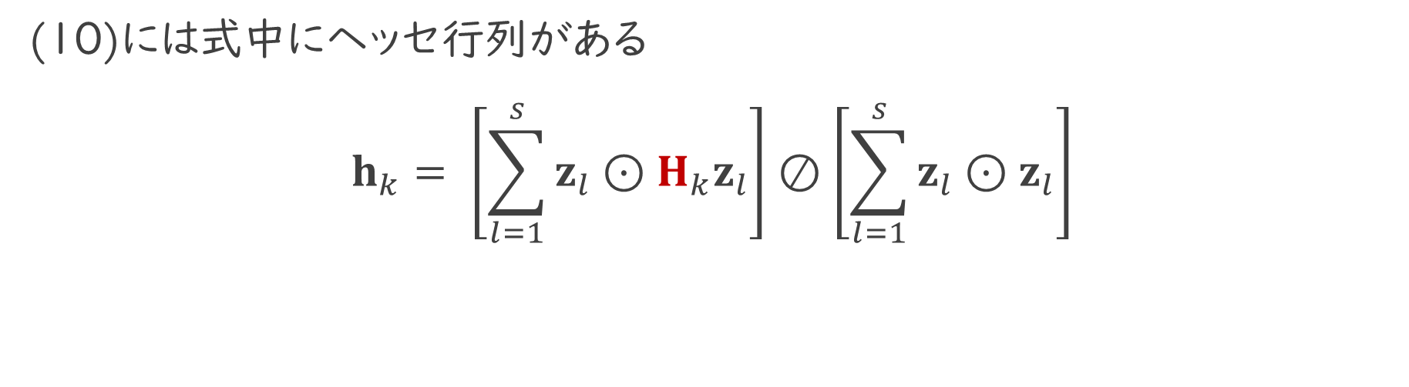
提案手法：ヘッセ行列の対角行列化
(10)には式中にヘッセ行列がある
$$\begin{aligned}h_{k}= \left[\sum_{l=1}^{s}{z_{l}⊙H_{k}z_{l}}\right]⊘\left[\sum_{l=1}^{s}{z_{l}⊙z_{l}}\right]\#\end{aligned}$$
(6)
ヘッセ行列そのものを求める必要があり、根本的な解決にはならない
※$⊙\text{：}$アダマール乗算
$⊘$：アダマール除算
Notes:
Hutchinson手法に基づく行列対角化を用いたヘッセ行列の対角化の式が6となりますが、
この式中には赤文字部分のヘッセ行列があるのがわかると思います
この手法はあくまですでにある行列を対角行列にするための手法であり、対角行列にする元の行列を必要とします
これではヘッセ行列を求める必要があり、ニュートン法の問題点であるヘッセ行列そのものを求める計算コストが膨大という問題を解決できていません

Slide 16
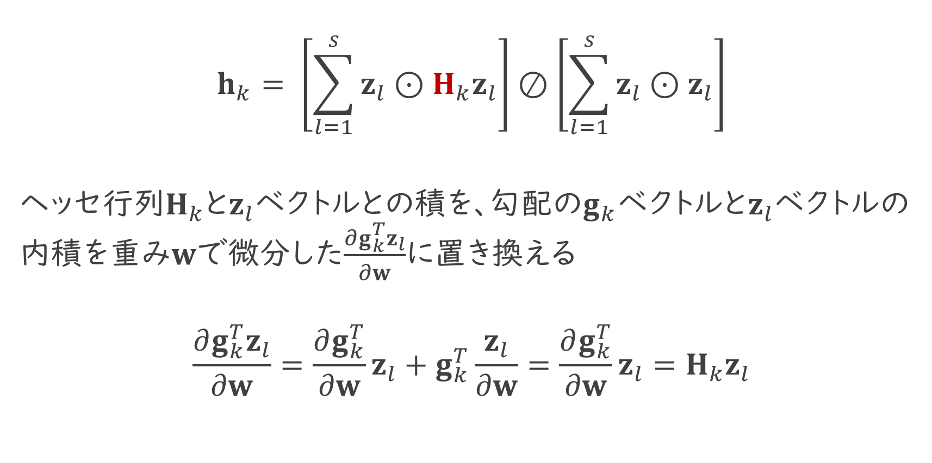
提案手法：ヘッセ行列の対角行列化
$$\begin{aligned}\begin{aligned}h_{k}= \left[\sum_{l=1}^{s}{z_{l}⊙H_{k}z_{l}}\right]⊘\left[\sum_{l=1}^{s}{z_{l}⊙z_{l}}\right]\#\end{aligned}\#\end{aligned}$$
ヘッセ行列$H_{k}$と$z_{l}$ベクトルとの積を、勾配$のg_{k}$ベクトルと$z_{l}$ベクトルの内積を重み$w$で微分した$\frac{∂g_{k}^{T}z_{l}}{∂w}$に置き換える
$$\frac{∂g_{k}^{T}z_{l}}{∂w}=\frac{∂g_{k}^{T}}{∂w}z_{l}+g_{k}^{T}\frac{z_{l}}{∂w}=\frac{∂g_{k}^{T}}{∂w}z_{l}=H_{k}z_{l}$$
(6)
(11)
※$⊙\text{：}$アダマール乗算
$⊘$：アダマール除算
Notes:
そこで次のように考えることでヘッセ行列の計算と、ヘッセ行列とランダムベクトルの積、青枠部分の計算を、勾配ベクトルｇｋとランダムベクトルｚｌの内積を重みｗで微分したものに置き換えます

Slide 17
提案手法：ヘッセ行列の対角行列化
$$\begin{aligned}\begin{aligned}h_{k}= \left[\sum_{l=1}^{s}{z_{l}⊙H_{k}z_{l}}\right]⊘\left[\sum_{l=1}^{s}{z_{l}⊙z_{l}}\right]\#\end{aligned}\#\end{aligned}$$
ヘッセ行列$H_{k}$と$z_{l}$ベクトルとの積を、勾配$のg_{k}$ベクトルと$z_{l}$ベクトルの内積を重み$w$で微分した$\frac{∂g_{k}^{T}z_{l}}{∂w}$に置き換える
$$\frac{∂g_{k}^{T}z_{l}}{∂w}=\frac{∂g_{k}^{T}}{∂w}z_{l}+g_{k}^{T}\frac{z_{l}}{∂w}=\frac{∂g_{k}^{T}}{∂w}z_{l}=H_{k}z_{l}$$
(6)
(7)
※$⊙\text{：}$アダマール乗算
$⊘$：アダマール除算
Notes:
ここで式7の等式は積の微分公式により左辺が右辺に分解されるので成り立ちます

Slide 18
提案手法：ヘッセ行列の対角行列化
$$\begin{aligned}\begin{aligned}h_{k}= \left[\sum_{l=1}^{s}{z_{l}⊙H_{k}z_{l}}\right]⊘\left[\sum_{l=1}^{s}{z_{l}⊙z_{l}}\right]\#\end{aligned}\#\end{aligned}$$
ヘッセ行列$H_{k}$と$z_{l}$ベクトルとの積を、勾配$のg_{k}$ベクトルと$z_{l}$ベクトルの内積を重み$w$で微分した$\frac{∂g_{k}^{T}z_{l}}{∂w}$に置き換える
$$\frac{∂g_{k}^{T}z_{l}}{∂w}=\frac{∂g_{k}^{T}}{∂w}z_{l}+g_{k}^{T}\frac{z_{l}}{∂w}=\frac{∂g_{k}^{T}}{∂w}z_{l}=H_{k}z_{l}$$
(6)
(7)
0
※$⊙\text{：}$アダマール乗算
$⊘$：アダマール除算
Notes:
次にこの等式は、赤枠部分である、ｚベクトルを重みｗで微分している部分が
ｚベクトルが重みｗとは独立したランダムに生成されたベクトルのため0になり、この項が無くなるため成立します

Slide 19
提案手法：ヘッセ行列の対角行列化
$$\begin{aligned}\begin{aligned}h_{k}= \left[\sum_{l=1}^{s}{z_{l}⊙H_{k}z_{l}}\right]⊘\left[\sum_{l=1}^{s}{z_{l}⊙z_{l}}\right]\#\end{aligned}\#\end{aligned}$$
ヘッセ行列$H_{k}$と$z_{l}$ベクトルとの積を、勾配$のg_{k}$ベクトルと$z_{l}$ベクトルの内積を重み$w$で微分した$\frac{∂g_{k}^{T}z_{l}}{∂w}$に置き換える
$$\frac{∂g_{k}^{T}z_{l}}{∂w}=\frac{∂g_{k}^{T}}{∂w}z_{l}+g_{k}^{T}\frac{z_{l}}{∂w}=\frac{∂g_{k}^{T}}{∂w}z_{l}=H_{k}z_{l}$$
(6)
(7)
ヘッセ行列
※$⊙\text{：}$アダマール乗算
$⊘$：アダマール除算
Notes:
最後にこの等式は勾配ベクトルであるｇｋを重みｗで微分していて、これはヘッセ行列となるため成り立ちます

Slide 20
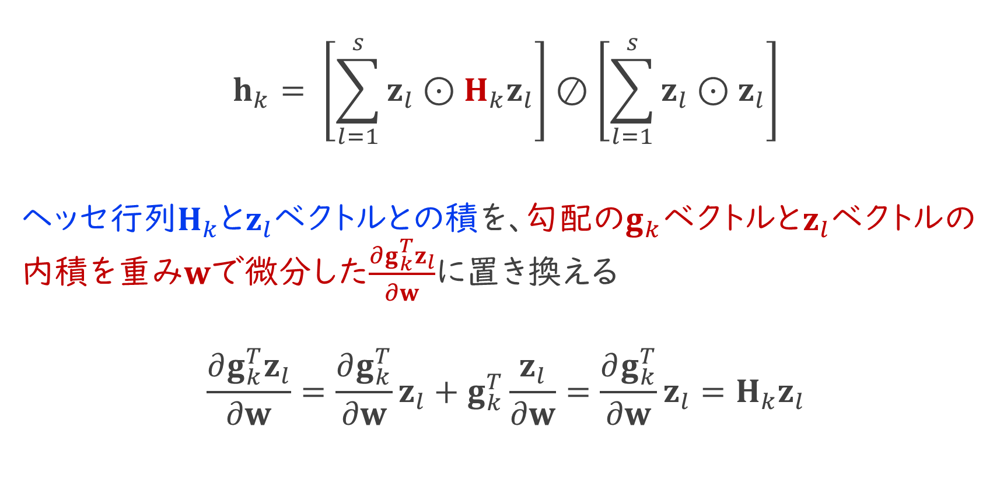
提案手法：ヘッセ行列の対角行列化
$$\begin{aligned}\begin{aligned}h_{k}= \left[\sum_{l=1}^{s}{z_{l}⊙H_{k}z_{l}}\right]⊘\left[\sum_{l=1}^{s}{z_{l}⊙z_{l}}\right]\#\end{aligned}\#\end{aligned}$$
ヘッセ行列$H_{k}$と$z_{l}$ベクトルとの積を、勾配$のg_{k}$ベクトルと$z_{l}$ベクトルの内積を重み$w$で微分した$\frac{∂g_{k}^{T}z_{l}}{∂w}$に置き換える
$$\frac{∂g_{k}^{T}z_{l}}{∂w}=\frac{∂g_{k}^{T}}{∂w}z_{l}+g_{k}^{T}\frac{z_{l}}{∂w}=\frac{∂g_{k}^{T}}{∂w}z_{l}=H_{k}z_{l}$$
(6)
(7)
※$⊙\text{：}$アダマール乗算
$⊘$：アダマール除算
Notes:
以上のように考えることでヘッセ行列の計算と、ヘッセ行列とランダムベクトルの積、青枠部分の計算を、勾配ベクトルｇｋとランダムベクトルｚｌの内積を重みｗで微分したものに置き換えました

Slide 21
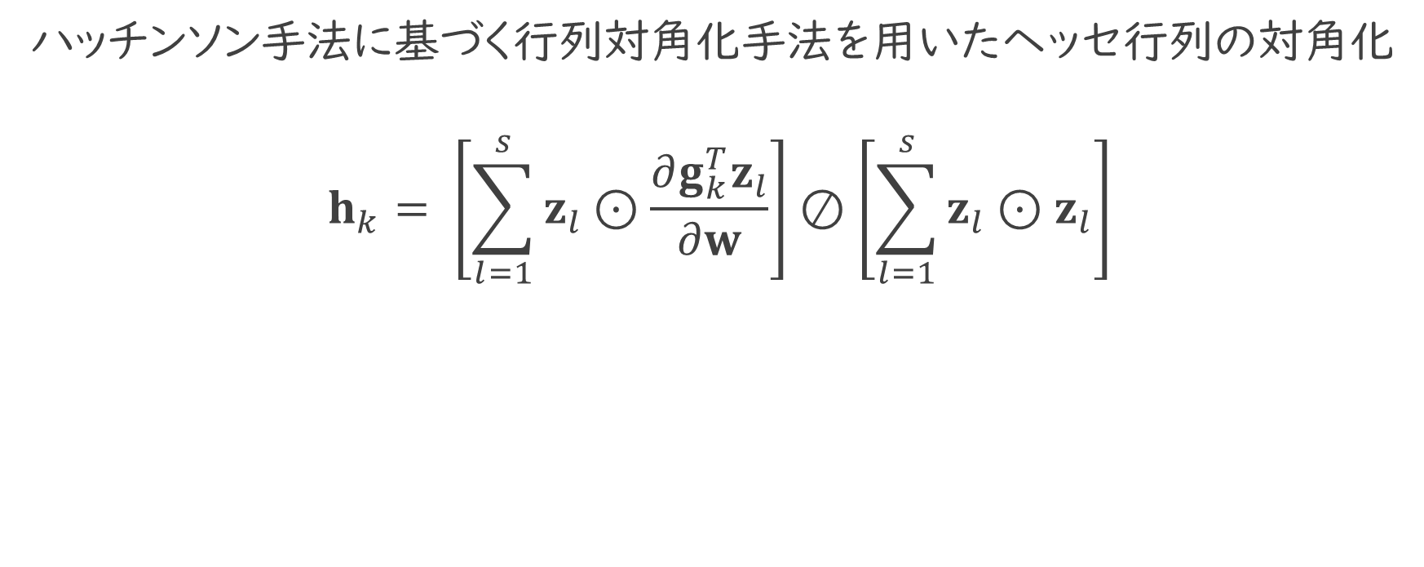


提案手法：ヘッセ行列の対角行列化
ハッチンソン手法に基づく行列対角化手法を用いたヘッセ行列の対角化
$$\begin{aligned}h_{k}= \left[\sum_{l=1}^{s}{z_{l}⊙\frac{∂g_{k}^{T}z_{l}}{∂w}}\right]⊘\left[\sum_{l=1}^{s}{z_{l}⊙z_{l}}\right]\#\end{aligned}$$
(8)
$$H_{k}=$$
$$h_{k}=$$
※$⊙\text{：}$アダマール乗算
$⊘$：アダマール除算
Notes:
先の置き換えも考慮した、ハッチンソン手法に基づく行列対角化を用いたヘッセ行列の対角化は
式12から行えます
これによりパラメータ数の二乗だけ要素があるヘッセ行列を、パラメータの数と同様のベクトルに置き換えることができるため計算効率を向上できます

Slide 22


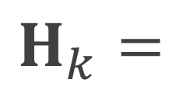

提案手法
Hutchinson diagonalized Newton method
Hutchinson対角化ニュートン法
HdNの更新式
$$\begin{aligned}\begin{aligned}w_{k+1}= w_{k} − αg_{k}⊘h_{k}\end{aligned}\#\end{aligned}$$
(9)
提案手法HdNはニュートン法の計算コストが膨大という問題を解決
$$H_{k}=$$
$$h_{k}=$$
※$⊙\text{：}$アダマール乗算 $⊘$：アダマール除算
Notes:
提案手法Hutchinson diagonalized Newton methodはニュートン法に基づく学習アルゴリズムで、
ニュートン法のヘッセ行列をHutchinson手法に基づく行列対角化手法に基づき対角行列に近似します
HdNの更新式はこのようになっています
HdNではニュートン法の問題点であった、ヘッセ行列の計算に膨大なコストがかかる問題を
ヘッセ行列を対角行列に近似することで克服しています

Slide 23







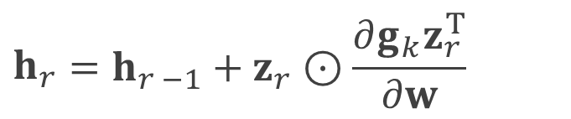





提案手法：HdNのアルゴリズム
Algoritm 1
Learning main ｌoop
Algoritm 2
Compute diagonal Hessian
1.
$$\begin{aligned}\begin{aligned}w_{0}\end{aligned}=random parameter\#\end{aligned}$$
1.
$$\begin{aligned}h_{0}\end{aligned}\begin{aligned}{, z}_{0}\end{aligned}=zero vector(ℝ^{n})$$
$$\begin{aligned}\begin{aligned}α\end{aligned}=learning rate\#\end{aligned}$$
$$for r :1, 2, 3, …s$$
2.
2.
$$for 1, 2, 3…k$$
$$g_{k}=∇E(w_{k})$$
2A.
$$\begin{aligned}\begin{aligned}z_{r}\end{aligned}=random vector(±1)\#\end{aligned}$$
2A.
$$\begin{aligned}\begin{aligned}h_{r}\end{aligned}=h_{r −1}+z_{r}⊙\frac{∂g_{k}z_{r}^{T}}{∂w}\end{aligned}$$
2B.
$$h_{k}=compute by Algoritm 2$$
2B.
2C.
$$w_{k+1}= w_{k} − αg_{k}⊘h_{k}$$
2C.
$$\begin{aligned}z_{r}=z_{r−1}+ z_{r} ⨀{ z}_{r}\end{aligned}$$
3.
$$return w_{k}$$
3.
$$\begin{aligned}return{ h}_{s}⊘z_{s}\end{aligned}$$
※$⊙\text{：}$アダマール乗算 $⊘$：アダマール除算
Notes:
こちらが提案手法のアルゴリズムになります
左側が学習のメインループとなり、学習の反復回数ｋだけ 手順Ａ，Ｂ，Ｃを繰り返します
手順Ａでは誤差関数の勾配を求め、手順Ｂではアルゴリズム2に則り対角ヘッセ行列を近似し、
手順Ｃで勾配、対角ヘッセ行列を用いてパラメータを更新します
右側のアルゴリズムが対角ヘッセ行列を近似するアルゴリズムで
近似回数ｓだけ、手順Ａ，Ｂ，Cを繰り返します
手順Ａでは-1と1でできたランダムなベクトルを生成し
手順Ｂでランダムベクトルと勾配の内積を重みｗで微分したものと、ランダムベクトルのアダマール積を計算
手順Ｃでｚベクトルにランダムベクトルとランダムベクトルのアダマール積を足し
最終的にｈベクトルをｚベクトルでアダマール除算したものを返します

Slide 24
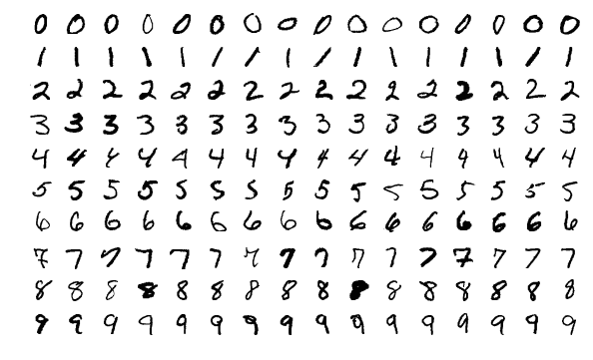
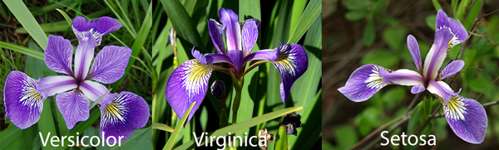
実験
Irisデータの分類問題
MNSITの分類問題
3種類のアヤメの 花弁と萼に関する特徴量のデータ
縦横28ピクセルのモノクロの手書き数字の画像データ
Notes:
本研究では提案手法をTensorFlowというニューラルネットワーク系のライブラリに実装し
Irisデータ、MNISTを使用していくつか実験を行いました

Slide 25
実験１
Irisデータの分類問題
サンプル数 ：150
学習データ ：120
テストデータ: 30
ネットワーク
入力
4
全結合
10
全結合
(出力)
３
3種類のアヤメの 花弁と萼に関する特徴量のデータ
Notes:
実験1ではIrisデータを使用して実験を行います
Irisデータは、セトサ、バージ二カ、バージカラーの三種のアヤメの 花弁とガクの幅と長さの四次元の特徴量で構成されたデータセットで、
サンプル総数が150で、本実験では学習用データが120、検証用データが30個としました
またすべての実験においてニューラルネットワークの構造をスライド右下にあるように入力4 中間層10 出力層3 としました
このIrisデータを使用した実験として
提案手法のHutchinson近似の近似の回数をいくつかの値に変え比較し最適値を探索する実験
提案手法の学習率をいくつかの値に変え比較して最適値を探索する実験
2つの実験をもとに従来手法と提案手法で同じ問題を学習した結果を比較する実験を行います

Slide 26
実験1.１：近似回数を変更し比較
Irisデータの分類問題
実験条件
Epoch : 100
Batch size : 32
提案手法の学習率 : 0.05
比較する近似回数：1, 3, 5, 10
3種類のアヤメの 花弁と萼に関する特徴量のデータ
Notes:
この実験ではIrisデータの分類問題を 提案手法のハイパーパラメータであるHutchinson近似の近似回数をいくつかのパターンで学習させ、その結果を比較します
この近似回数は、学習全体の計算効率に大きく影響するため、重要なパラメータとなっています
学習反復回数エポックは１００、バッチサイズが３２、提案手法の学習率を0.05に固定し
比較するステップ数を1、3，5，10としました

Slide 27
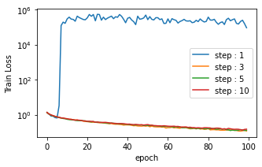
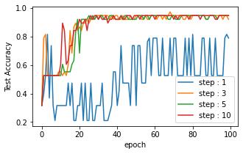
実験結果
Train loss
Test accuracy
Notes:
こちらが実験結果となります
左側のグラフが損失関数ののグラフになっており、縦軸が損失関数でＬｏｇスケールになっており、横軸が学習反復回数Epocｈになります
右側のグラフが検証用データに対する正答率のグラフになっており、縦軸が正答率、横軸が学習反復回数Epochになります
両方のグラフで青線が近似回数１、オレンジ線が近似回数３、緑線が近似回数５、赤線が近似回数１０となっています
Hutchinson手法に基づく行列対角化手法を用いたヘッセ行列の対角行列化は確率的手法なので近似回数の個数が増えれば増えるほど近似の信頼性が向上します
左側の損失関数のグラフをみると、近似回数1の場合だけヘッセ行列の近似に失敗し損失関数が大きくなってしまっているのがわかります
右側の検証用データの正答率を見ると、近似回数3，5，10では正答率の上がり具合や、最終的な正答率に大きく差が無いことがわかります
このことから以降の実験では近似回数を3に固定して実験します

Slide 28
実験1.２：学習率を変更し比較
Irisデータの分類問題
実験条件
Epoch : 100
Batch size : 32
Hutchinson近似の近似回数: 3
比較する学習率：0.5, 0.1, 0.05, 0.01
3種類のアヤメの 花弁と萼に関する特徴量のデータ
Notes:
次に同様の問題を 提案手法のハイパーパラメータである学習率をいくつかのパターンで学習させ、その結果を比較します
学習率は学習の速度や精度の影響を与えるパラメータとなっています
学習反復回数 バッチサイズは先の実験と同様、Hutchinson近似の近似回数を３に固定し
学習率を0.5, 0.1, 0.05, 0.01に変更します

Slide 29
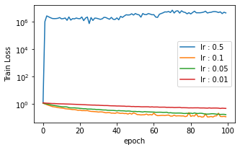
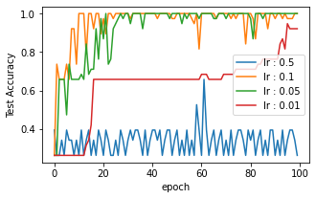
実験結果
Train loss
Test accuracy
Notes:
こちらが実験結果となります
先ほどの実験同様左側のグラフが損失関数の下がり具合、右側のグラフが検証用データの正答率のグラフとなっています
また、両方のグラフで青線が0.5 オレンジ線が0.1 緑線が0.05 赤線が0.01となっています
左側のグラフをみると、学習率が0.1 0.05 0.01の場合は学習ができているのに対し、0.5の場合は発散してしまっているのがわかります
右側の検証用データに対する正答率をみると学習率が0.1 0.05の場合の正答率の最終的な正答率に多く差がありませんが
損失関数の最終的な数値が学習率が0.1の場合が一番良い結果となったため、以降の実験では学習率を0.1に固定します

Slide 30
実験1.3：他の手法と比較
Irisデータの分類問題
実験条件
Epoch : 100
Batch size : 32
提案手法の学習率 : 0.1
Hutchinson近似の近似回数：3
Adamの学習率 ：0.001
SGDの学習率 ：0.01
3種類のアヤメの 花弁と萼に関する特徴量のデータ
Notes:
次に提案手法の有効性を確認するために 従来手法であるSGD Adamと提案手法でIrisデータを学習させその結果を比較します
実験条件として学習反復回数 バッチサイズは先の実験と同様
これまでの実験結果から提案手法の学習率を0.1Hutchinson近似の近似回数を3とし
比較対象であるAdamの学習率を0.001、 ＳＧＤの学習率を0.01としました

Slide 31
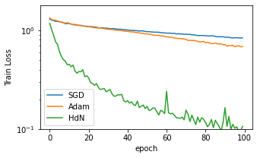
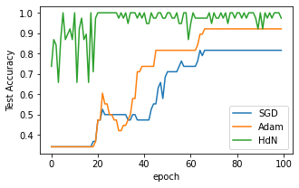
実験結果
Train loss
Test accuracy
Notes:
こちらが実験結果となります
左側が誤差関数の下がり具合、右側が検証用データの正答の上がり具合、両方のグラフで緑線が提案手法、オレンジ線がＡｄａｍ、青線がＳＧＤとなります
左のグラフを見ると提案手法の誤差関数が他の手法と比べ大幅に下がっており、また右のグラフを見ると提案手法の検証用データに対する正答率が 学習反復回数が少ない段階から他の手法が至れないくらい高い数値となっているのがわかります
これは提案手法が対角行列に近似されたものとはいえ、誤差関数の曲率情報であるヘッセ行列を用いてるため、
二次近似手法の早い収束という特性を持っているからだと考えられます。

Slide 32
実験2
MNSITの分類問題
サンプル数 ：70,000
学習データ ：60,000
テストデータ:10,000
ネットワーク
入力
784
全結合
10
全結合
(出力)
３
縦横28ピクセルのモノクロの手書き数字の画像データ
Notes:
実験2では手書き数字文字MNISTを使用していくつか実験を行います
MNISTは縦横28ピクセルでできた0から9までの10種類の数字が描かれた画像でできたデータセットです
サンプル総数が70000枚、本実験では学習用データが60000、検証用データが10000個になります
またすべての実験で統一してスライド左下にある入力784 中間層10 出力層10の構造のニューラルネットワークを使用しています
このMNISTを使用した実験として、
提案手法のHutchinson近似の近似の回数を比較し最適値を探索する実験
提案手法の学習率を比較して最適値を探索する実験
2つの実験をもとに従来手法と提案手法で同じ問題を学習した結果を比較する実験
バッチサイズをいくつかの値に変更して学習を行った結果を比較する実験を行います

Slide 33
実験2.1：近似回数を比較
MNSITの分類問題
実験条件
Epoch : 20
Batch size : 512
提案手法の学習率 : 0.05
比較する近似回数：1, 3, 5, 10
縦横28ピクセルのモノクロの手書き数字の画像データ
Notes:
本実験ではMNISTの分類問題を 提案手法のハイパーパラメータであるHutchinson手法に基づく対角行列化を用いた対角ヘッセ行列の近似の近似回数をいくつかのパターンで学習させ、その結果を比較します
学習反復回数エポックは20、バッチサイズが512、提案手法の学習率を0.05に固定し
比較するステップ数を1、3，5，10としました

Slide 34
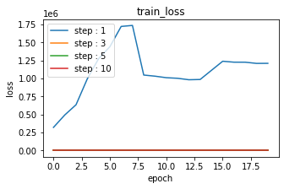
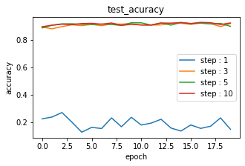
実験結果
Train loss
Test accuracy
Notes:
こちらが実験結果となります
左側が損失関数の下がり具合、右側が検証用データの正答率のグラフとなっています
両方のグラフで青線が近似回数１、オレンジ線が近似回数３、緑線が近似回数５、赤線が近似回数１０となっています
MNISTの場合でもIrisの場合と同じく、近似回数数が1の場合、対角ヘッセ行列の近似に失敗し、発散するという結果になりました
また近似回数数が3，5，10の場合の検証用データの正答率に大きく差が無いため、以降の実験でもステップ数を3に固定します

Slide 35
実験2.2：近似回数を比較
MNSITの分類問題
実験条件
Epoch : 20
Batch size : 512
Hutchinson近似の近似回数: 3
学習率：0.5, 0.1, 0.05, 0.01
縦横28ピクセルのモノクロの手書き数字の画像データ
Notes:
次に同様の問題をを 提案手法のハイパーパラメータである学習率をいくつかのパターンで学習させ、その結果を比較します
学習反復回数 バッチサイズは先の実験と同様、Hutchinson近似の近似回数を３に固定し
学習率を0.5, 0.1, 0.05, 0.01に変更します

Slide 36
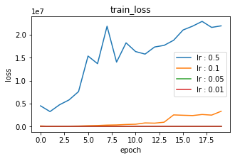
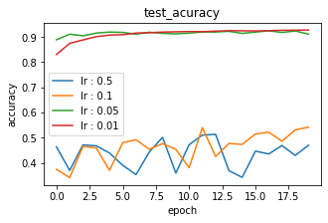
実験結果
Train loss
Test accuracy
Notes:
こちらが実験結果となります
左側が誤差関数の下がり具合、右側が検証用データの正答の上がり具合、青線の学習率が0.5、オレンジ線が0.1、緑線が0.05、赤線が0.01となります
左のグラフを見ると学習率が0.5、0.1の場合は損失関数が発散しているのがわかります
また検証用データの正答率のグラフを見ると学習率が0.05、0.01の最終的な精度に大きな違いはありませんが
正答率の立ち上がりが学習率が0.05の場合のほうが早いのがわかります
このことから以降の実験では学習率を0.05に固定して行います

Slide 37
実験2.3：他の手法と比較
MNSITの分類問題
実験条件
Epoch : 20
Batch size : 512
提案手法の学習率 : 0.05
Hutchinson近似のステップ数：3
Adamの学習率 ：0.001
SGDの学習率 ：0.01
縦横28ピクセルのモノクロの手書き数字の画像データ
Notes:
次に提案手法の有効性を確認するために 従来手法であるSGD Adamと提案手法MNISTを学習させその結果を比較します
実験条件として学習反復回数 バッチサイズは先の実験と同様
これまでの実験結果から提案手法の学習率を0.1Hutchinson近似の近似回数を3とし
比較対象であるAdamの学習率を0.001、 ＳＧＤの学習率を0.01としました

Slide 38
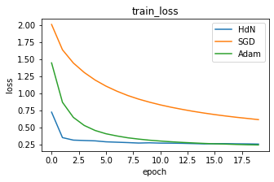
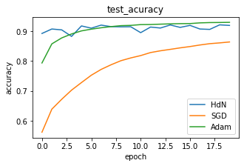
実験結果
Train loss
Test accuracy
Notes:
こちらが実験結果となります
左側が誤差関数の下がり具合、右側が検証用データの正答の上がり具合、両方のグラフで青線が提案手法、緑線がＡｄａｍ、オレンジ線がＳＧＤとなります
左側の誤差関数の下がり具合、右側の検証用データの正答率ともに最終的にはAdamと同じような値となっていますが、
Adamと比べ少ない反復回数で収束しているのがわかります。
これは二次近似手法の特徴である少ない反復数での学習の終息という特徴が表れているからだと考えられます

Slide 39
実験2.4：バッチサイズを比較
MNSITの分類問題
実験条件
Epoch : 20
提案手法の学習率 : 0.05
Hutchinson近似のステップ数：3
Adamの学習率 ：0.001
Batch size : 256, 512, 1024, 2048
縦横28ピクセルのモノクロの手書き数字の画像データ
Notes:
次に手書き数字文字MNISTの分類問題を、従来手法のAdamと提案手法で
バッチサイズをいくつかの値に変更し学習を行い結果を比較します
バッチサイズは全データの内、いくつのデータを纏めて学習するかのハイパーパラメータで
一般に大きな数字にすればするほどデータ全体を学習するのにかかる計算コストが少なくなり、また学習が安定するようになるのですが
学習回数が少なくなるため学習の終息にかかる時間が長くなります
学習用データ、ネットワークの構造、それぞれの手法の学習率は先の実験と同じ条件で
バッチサイズを256，512、1024、2048に変更して学習を行います

Slide 40
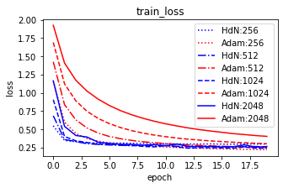
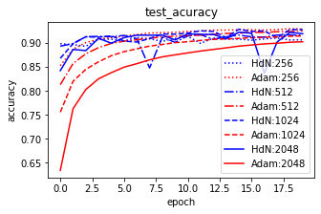
実験結果
Train loss
Test accuracy
Notes:
こちらが実験結果となります
左側が損失関数のグラフ 右側が検証用データに対する正答率のグラフとなっています
いずれのグラフでも青線が提案手法 赤線がAdamとなっており
ドット線がバッチサイズが256 ドットと破線のものがバッチサイズ512 破線がバッチサイズ1024 実線がバッチサイズ2048となっています
実験結果から、Ａｄａｍの場合バッチサイズを大きくすればするほど性能の低下がみられますが
提案手法の場合、バッチサイズを大きくしても性能の低下がみられないことが確認されました
このことから提案手法は広い範囲のバッチサイズに対して堅牢な性質をもっていることが示唆されます

Slide 41
まとめ
Hutchinson手法を応用した方法を用いてヘッセ行列を対角化し計算効率を向上させた学習アルゴリズムを提案
実験を行った結果、提案手法が一次近似手法とくらべ早く収束ことがわかった
今後の課題
他の問題設定でも機能するか調べる
最適なハイパーパラメータを探索する
本研究の学習アルゴリズムに慣性項を導入する
Notes:
まとめといたしまして、Hutchinson手法に基づく行列対角化手法をを用いてヘッセ行列を対角行列に近似することで
オリジナルのニュートン法から大幅に計算効率を向上させた新たな学習アルゴリズムを提案しました
また、実験から提案手法が一次近似手法とくらべ少ない反復回数で学習が収束する特徴を持つことがわかりました
今後の課題として、他の問題設定でも実験を行うコト
本研究ではTensorFlowにデフォルトからある学習アルゴリズムとしか比較できていないので、
他の学習アルゴリズム、特に提案手法の基となるニュートン法や提案手法と同じ立ち位置にあるヘッシアンフリー手法との比較を行う必要があると考えています
また、多くの問題にとって最適なデフォルトのハイパーパラメータの探索を行うこと
特にHutchinson手法に基づく行列対角化手法の近似回数は計算効率に大きく影響するために最適値を探すことが重要であると考えています
最後に、ニュートン法や準ニュートン法では慣性項を追加することで学習を早める先行研究があり、
ニュートン法に基づく本研究の学習アルゴリズムにも慣性項を追加することで学習を早められると思うので、
慣性項を追加した本アルゴリズムの実装が挙げられます
以上で発表を終了します、ご清聴ありがとうございました

Slide 42
実験1:Iris 近似回数比較
サンプル数 ：150
学習データ ：120
テストデータ: 30
Epoch : 100
Batch size : 32
提案手法の学習率 : 0.05
比較する近似回数：1, 3, 5, 10
ネットワーク
入力
4
全結合
10
全結合
(出力)
３
Notes:
本研究では提案手法をTensorFlowというニューラルネットワーク系のライブラリに実装し実験を行いました
本実験ではIrisデータの分類問題を 提案手法のハイパーパラメータであるHutchinson手法に基づく対角行列化を用いた対角ヘッセ行列の近似の近似回数をいくつかのパターンで学習させ、その結果を比較します
この近似回数は、学習全体の計算効率に大きく影響するため、重要なパラメータとなっています
Irisデータは、セトサ、バージ二カ、バージカラーの三種のアヤメの花弁とガクの幅と長さの四次元の特徴量で構成されたデータセットで、
サンプル数が150で、本実験では学習用データが120、検証用データが30個としました
学習反復回数エポックは１００、バッチサイズが３２、提案手法の学習率を0.05
比較するステップ数を1、3，5，10としました
使用したネットワークはスライド右下にあるように 入力4 中間層10 出力層3のようになっています

Slide 43
実験1:Iris 学習率比較
学習データ ：120
テストデータ: 30
Epoch : 100
Batch size : 32
Hutchinson近似の近似回数: 3
比較する学習率：0.5, 0.1, 0.05, 0.01
ネットワーク
入力
4
全結合
10
全結合
(出力)
３
Notes:
次に提案手法のハイパーパラメータである学習率をいくつかの数値に変更し、Irisデータを学習させその結果を比較しました
学習率は学習の速度や精度に影響を及ぼす値となっており、問題によって最適地が異なります
学習サンプル、バッチサイズ、学習反復回数Epoch、ネットワークの構造は先ほどの実験と同様です
本実験では学習率を0.5，0.1，0.05，0.01に変更し結果を比較します

Slide 44
実験1:Iris 他の手法と比較
学習データ ：120
テストデータ: 30
Epoch : 100
Batch size : 32
提案手法の学習率 : 0.1
Hutchinson近似の近似回数：3
Adamの学習率 ：0.001
SGDの学習率 ：0.01
ネットワーク
入力
4
全結合
10
全結合
(出力)
３
Notes:
提案手法の有効性を確認するために、先ほどまでのIrisデータの分類問題を、Adam、SGD、提案手法でそれぞれ学習させその結果を比較します
学習用検証用データ、学習反復回数、バッチサイズ、ネットワークの構造は先ほどまでの実験と同様で
提案手法の学習率を0.1、Hutchinson近似の近似回数を3
比較対象のAdamの学習率を0.001、SGDの学習率を0.01としました

Slide 45
実験3: Cifar10
MNIST
学習データ ：60,000
テストデータ:10,000
Epoch : 20
Batch_size : 256
提案手法の学習率 : 0.05
Hutchinson近似のステップ数：5
Adamの学習率 ：0.001
SGDの学習率 ：0.01
ネットワーク
入力
784
全結合
10
全結合
(出力)
10
Notes:
次に手書き数字文字MNISTの分類問題を、実験1と同様にAdam、SGD、提案手法でそれぞれ学習させその結果を比較します
MNISTは縦横28ピクセルでできたモノクロ画像で、0から9までの10種類でできたデータセットです
学習用データが60000、検証用データが10000個になります
学習反復回数を20、バッチサイズを256、提案手法の学習率が0.05、SGDの学習率が0.01、Adamの学習率が0.001となります
また提案手法でHutchinson手法に基づく行列対角化を用いた対角ヘッセ行列の近似のステップ回数を5回としました
ネットワークの構造はスライド右下にあるように、入力784 中間層１０ 出力層10となっています

Slide 46
実験2: MNIST ステップ数比較
MNIST
学習データ ：60,000
テストデータ:10,000
Epoch : 20
Batch size : 512
提案手法の学習率 : 0.05
比較する近似回数：1, 3, 5, 10
ネットワーク
入力
784
全結合
10
全結合
(出力)
10
Notes:
次に手書き数字文字MNISTの分類問題を、実験1と同様に提案手法の対角ヘッセ行列の近似のステップ数をいくつかの値に変更し、学習を行いその結果を比較します
MNISTは縦横28ピクセルでできたモノクロ画像で、0から9までの10種類でできたデータセットです
学習用データが60000、検証用データが10000個になります
学習反復回数を20、バッチサイズを512、提案手法の学習率を0.1に固定し、
近似回数が1，3，5，10回のパターンを比較します
ネットワークの構造はスライド右下にあるように、入力784 中間層１０ 出力層10となっています

Slide 47
実験2: MNIST 学習率比較
MNIST
学習データ ：60,000
テストデータ:10,000
Epoch : 20
Batch size : 512
Hutchinson近似の近似回数: 3
比較する学習率：0.5, 0.1, 0.05, 0.01
ネットワーク
入力
784
全結合
10
全結合
(出力)
10
Notes:
次に提案手法のハイパーパラメータである学習率をいくつかの数値に変更し、MNISTを学習させその結果を比較しました
学習サンプル、バッチサイズ、学習反復回数Epoch、ネットワークの構造は先ほどの実験と同様です
本実験では学習率を0.5，0.1，0.05，0.01に変更し結果を比較します

Slide 48
実験2: MNIST 他の手法と比較
MNIST
学習データ ：60,000
テストデータ:10,000
Epoch : 20
Batch size : 512
提案手法の学習率 : 0.05
Hutchinson近似のステップ数：5
Adamの学習率 ：0.001
SGDの学習率 ：0.01
ネットワーク
入力
784
全結合
10
全結合
(出力)
10
Notes:
次に提案手法の有効性を確認するために従来手法であるAdam、SGDと提案手法で、MNISTを学習させその結果を比較しました
学習サンプル、バッチサイズ、学習反復回数Epoch、ネットワークの構造は先ほどの実験と同様です
提案手法の学習率を0.05、比較対象である従来手法のAdamの学習率を0.001、SGDの学習率を0.01としました

Slide 49
実験2: MNIST バッチサイズ比較
MNIST
学習データ ：60,000
テストデータ:10,000
Epoch : 20
提案手法の学習率 : 0.05
Hutchinson近似のステップ数：5
Adamの学習率 ：0.001
比較するBatch size : 256, 512, 1024, 2048
ネットワーク
入力
784
全結合
10
全結合
(出力)
10
Notes:
次に手書き数字文字MNISTの分類問題を、従来手法のAdamと提案手法で
バッチサイズをいくつかの値に変更し学習を行い結果を比較します
学習用データ、ネットワークの構造、それぞれの手法の学習率は先の実験と同じ条件で
バッチサイズを256，512、1024、2048に変更して学習を行います

Slide 50
ロードマップ
提案手法の理解
実験の取得
電子情報通信学会
✓
✓
Newton法の理解
MNIST
原稿作成
〆12/22
✓
!
Hutchinsonの方法の理解
関数近似問題
発表練習
cifar10
+
VGG16
本番
〆1/21～23
Notes:
現在自分は１月末の学会での発表を目指して日々取り組んでいます
ロードマップはこのスライドのようになっていて、現在は提案手法は大体理解できたので、
プログラムに実装、いくつかの問題設定で実験を取得しています
今回は提案手法について軽く説明できればと思っています

Slide 51
はじめに：研究背景
近年のNN
保留
Notes:
近年のビッグデータの登場により、膨大なデータを処理することができるAIは色んな分野で使用されています。
AIの中でも特にニューラルネットワークは分類問題や回帰問題等幅広い問題設定で使用できるため近年注目されています
ニューラルネットワークの精度を上げるためにはニューラルネットワークの構造や、データの前処理など色々な手段がありますが
優秀な学習アルゴリズムを使用する、というのが非常に重要になってきます
本研究ではニューラルネットワークの新たな学習アルゴリズムを提案させていただくのですが、
具体的な提案の前にニューラルネットワークがどのようにして学習するのか軽く説明します
本研究で対象とするニューラルネットワークのは式１のような誤差関数を最小になるように、
ニューラルネットワークの重みを最適化する最適化問題になります
ここでwが重み、Trが学習サンプルとなります
重みは式２のように勾配降下法に基づき更新されます
ここでvk＋１は更新ベクトルであり学習アルゴリズムによってこの更新ベクトルが異なります
重みは式２のように現在の値と更新ベクトルを用いて更新されます
有名な手法である確立的勾配降下法では式３のような更新ベクトルになっており、
ここでナブラE wkが誤差関数を重みで微分した勾配、αがスカラーの学習率となります

Slide 52

はじめに：ミニバッチ学習
オンライン学習
学習サンプルを
1件ずつ学習
メモリ容量 ： 小
学習の安定性 ： 低
Notes:
さて、先ほどビッグデータを使用してAIを活用すると申し上げたのですが
そのような学習サンプルを学習するのにオンライン学習、ミニバッチ学習、バッチ学習という手法があります
オンライン学習では学習サンプルを1件ずつ学習していきます
これにより一回の学習に必要な時間やメモリ量は少なく済みますが、学習サンプルが大きくなればなるほど、学習サンプルすべてを学習するのに時間がかかるようになります
また学習サンプルに外れ値があった場合、そのデータにモデルが引っ張られてしまう可能性があります

Slide 53
はじめに：ミニバッチ学習
オンライン学習
バッチ学習
学習サンプルを
1件ずつ学習
学習サンプルを
全て1度に学習
メモリ容量 ： 小
学習の安定性 ： 低
学習の安定性 ： 高
メモリ容量 ： 大
Notes:
次にバッチ学習では学習サンプルを全て一度に学習します
これによりモデルが外れ値のデータに引っ張られることは無くなり、また学習サンプルすべてを学習するのにかかる時間が少なく済みます
しかし学習サンプルを一度に処理する必要があるのでメモリ量が大きく、計算コストは膨大です

Slide 54
はじめに：ミニバッチ学習
オンライン学習
ミニバッチ学習
バッチ学習
学習サンプルを
1件ずつ学習
学習サンプルを
いくつかに分け学習
学習サンプルを
全て1度に学習
メモリ容量 ： 小
学習の安定性 ： 低
両方の性質を
いいとこどり
学習の安定性 ： 高
メモリ容量 ： 大
Notes:
オンライン学習、バッチ学習ともに一長一短のある学習法でしたが、この2つの性質のいいとこどりをした学習法にミニバッチ学習法があります
ミニバッチ学習法では学習サンプルをいくつかのまとまりに分割し、まとまりごとに学習します
これによりバッチ学習法の外れ値に強いという性質を持ちながら、オンライン学習の一回の学習に対する計算コストがすくないという性質も持つことができます

Slide 55
はじめに：ニューラルネットワーク
ニューラルネットワークの活用
IoTの急速な発展により、ビッグデータが取得できるように
↓
ビッグデータの処理にAIを活用
AIの核となる技術がニューラルネットワーク
分類・回帰・パターン認識等に利用
Notes:
本研究ではニューラルネットワークの新たな学習アルゴリズムを提案させていただくのですが、
具体的な提案の前にニューラルネットワークがどのようにして学習するのか軽く説明します
ニューラルネットワークの学習はニューラルネットワークの出力と、教師信号からなる誤差関数を最小にするように、
ニューラルネットワークの重みを最適化する無制約最適化問題になります
重みは式２のように現在の値と更新ベクトルを用いて更新されます
有名な手法である最急降下法では式３のように誤差関数の勾配と学習率により更新ベクトルが構成されます

Slide 56


ニュートン法
ヘッセ行列
$$∇^{2}E\left(w_{k}\right)= \left[\begin{matrix}\frac{∂^{2}E(w_{k)}}{∂x_{1}^{2}} & \frac{∂^{2}E(w_{k)}}{∂x_{1}∂x_{2}} & … & \frac{∂^{2}E(w_{k)}}{∂x_{1}∂x_{n}} \\ \frac{∂^{2}E(w_{k)}}{∂x_{2}∂x_{1}} & \frac{∂^{2}E(w_{k)}}{∂x_{2}^{2}} & … & \frac{∂^{2}E(w_{k)}}{∂x_{2}∂x_{n}} \\ … & … & … & … \\ \frac{∂^{2}E(w_{k)}}{∂x_{n}∂x_{1}} & \frac{∂^{2}E(w_{k)}}{∂x_{n}∂x_{2}} & … & \frac{∂^{2}E(w_{k)}}{∂x_{n}^{2}}\end{matrix}\right]$$
ニュートン法の更新式
$$\begin{aligned}w_{k+1}= w_{k} − αH_{k}^{−1}g_{k}\#\left(5\right)\end{aligned}$$
ヘッセ行列を求めるのに$O\left(n^{2}\right)$か$O\left(n^{2}/2\right)、$
行列を逆行列にするのに$O\left(n^{3}\right)$だけ計算量がかかる

Slide 57
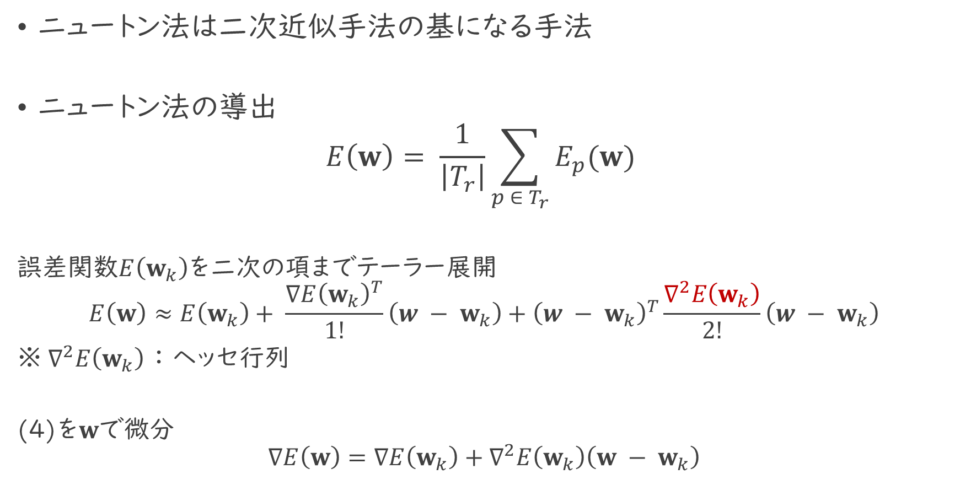
ニュートン法
ニュートン法は二次近似手法の基になる手法
ニュートン法の導出
$$\begin{aligned}E\left(w\right)= \frac{1}{\left|T_{r}\right|}\sum_{p ∈ T_{r}}{E_{p}(w)} \end{aligned}$$
誤差関数$E\left(w_{k}\right)$を二次の項までテーラー展開
$$\begin{aligned}\begin{aligned}E\left(w\right)≈E\left(w_{k}\right)+ \frac{{∇E\left(w_{k}\right)}^{T}}{1!}\left(w − w_{k}\right)+{\left(w − w_{k}\right)}^{T}\frac{∇^{2}E\left(w_{k}\right)}{2!}\left(w − w_{k}\right)\#\#\end{aligned}\#\end{aligned}$$
※$∇^{2}E\left(w_{k}\right)$ ： ヘッセ行列
(4)を$wで$微分
$$\begin{aligned}∇E\left(w\right)=∇E\left(w_{k}\right)+∇^{2}E\left(w_{k}\right)\left(w − w_{k}\right)\#\end{aligned}$$
誤差関数
(１)
(４)
(５)
Notes:
もっとも有名な二次近似手法で、提案手法の元にもなるニュートン法は次のように導出されます
先ほどのような誤差関数式１を今の重みの付近で二次の項までテーラー展開したのが式4で
ここで、ナブラ２乗E wkがヘッセ行列となります
式4を重みｗについて微分すると式5になります

Slide 58
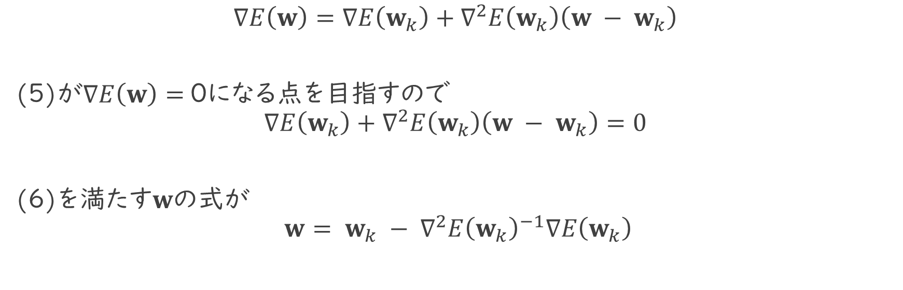
ニュートン法
(５)
$$\begin{aligned}∇E\left(w\right)=∇E\left(w_{k}\right)+∇^{2}E\left(w_{k}\right)\left(w − w_{k}\right)\#\end{aligned}$$
(5)が$∇E\left(w\right)=$0になる点を目指すので
$$\begin{aligned}\begin{aligned}∇E\left(w_{k}\right)+∇^{2}E\left(w_{k}\right)\left(w − w_{k}\right)=0\end{aligned}\#\end{aligned}$$
(6)を満たす$w$の式が
$$\begin{aligned} w= w_{k} − {∇^{2}E\left(w_{k}\right)}^{−1}∇E\left(w_{k}\right)\#\end{aligned}$$
(６)
(７)
Notes:
式５は二次の項までテーラ展開した誤差関数を重みwで微分したもので、誤差関数の傾きです
誤差関数が最小になると言うことは微分した傾きが０になるということでなので、式６ができ、
式６をwについての式に変形することで式７ができます

Slide 59
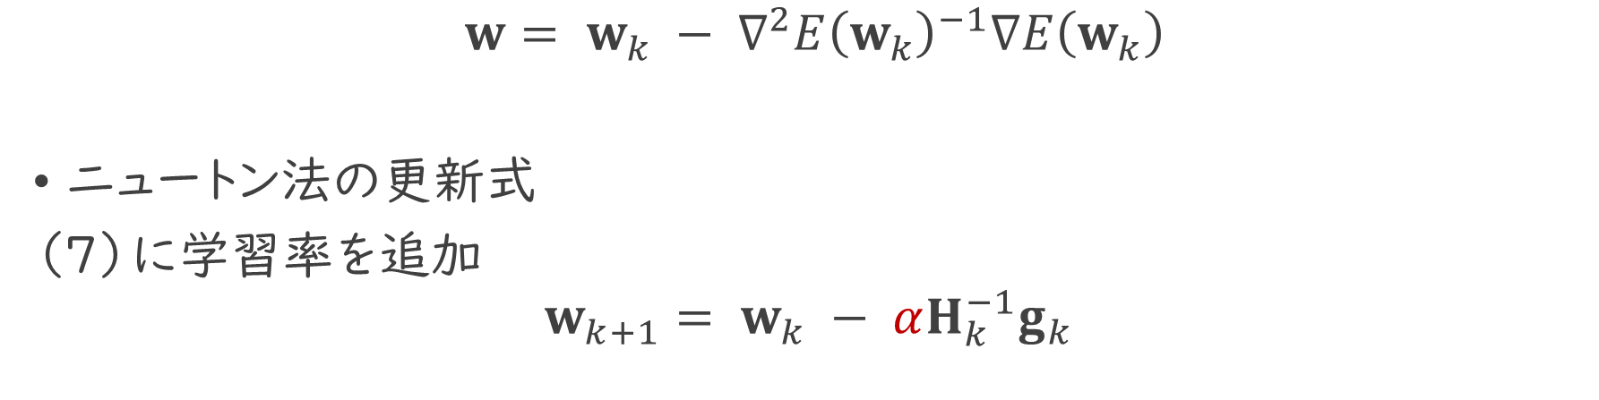


ニュートン法
(7)
$$\begin{aligned} w= w_{k} − {∇^{2}E\left(w_{k}\right)}^{−1}∇E\left(w_{k}\right)\#\end{aligned}$$
ニュートン法の更新式
（7）に学習率を追加
$$\begin{aligned}\begin{aligned}w_{k+1}= w_{k} − αH_{k}^{−1}g_{k}\end{aligned}\#\end{aligned}$$
$$H_{k}^{−1}$$
$$g_{k}$$
(8)
Notes:
先の式7のナブラ２乗E wkの逆行列をHkの逆行列に、ナブラE wkをgkに置き換え、
また、ｗを満たすということは次のｗとして考えられるためｗがｗｋ+1になります
そうしてできた、スカラーの学習率αを追加した式８がニュートン法の更新式になります

Slide 60


提案手法：ヘッセ行列の対角行列化
Hutchinson手法に基づく行列対角化手法を用いてヘッセ行列を対角行列に近似
$$\begin{aligned}h_{k}= \left[\sum_{l=1}^{s}{z_{l}⊙H_{k}z_{l}}\right]⊘\left[\sum_{l=1}^{s}{z_{l}⊙z_{l}}\right]\#\end{aligned}$$
(10)
$$H_{k}=$$
$$h_{k}=$$
※$⊙\text{：}$アダマール乗算
$⊘$：アダマール除算
Notes:
この手法ではA zkとzkのアダマール積のサンプルをステップ数の数だけ取得し、その平均を取って対角行列としています

Slide 61

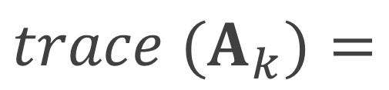




Hutchinson手法
Hutchinson手法は行列のトレース（対角和）を近似する方法
$$\begin{aligned} trace\left(A_{k}\right) ≈ \frac{1}{s} \sum_{l=1}^{s}{z_{l}^{T}A_{k}z_{l}}\#\end{aligned}$$
(9)
$$A_{k}=$$
$$trace (A_{k})=$$
$$+$$
$$+$$
$$+$$
Notes:
このようにして行列の対角和を近似します

